Slide 1
Francisco Javier Juez Gálvez (Madrid)
Facultad de Filología
Universidad Complutense de Madrid
juezgalvez@filol.ucm.es
Ivo Andrić u Madridu (1928-1929)
17. Symposium „Andrić-Initiative”: Andrić virtuell
Madrid, 2.-5.10.2025

Slide 2
1) Španjolska 1920-ih
2) Andrićev dolazak u Madrid 1928
3) Andrićev Madrid
4) Museo del Prado, Goya
5) Andrićeva madridska svakodnevnica
Prvi potpisivač
Pratitelj ministara
Diplomatski događaji
6) Zaključak: I poslije Andrića, Andrić

Slide 3
1. Španjolska 1923-1930 (Dictadura de Primo de Rivera)
Kralj Alfonso XIII (regn. 1886-1931)

Slide 4
2) Andrićev dolazak u Madrid 1928.
Dolazak 30.IV.1928. (Đukić Peričić 2012: 311)
Afirmirani književnik (Ko je ko u Jugoslaviji 1928: 7)
Guía oficial de España 1929: 157

Slide 5
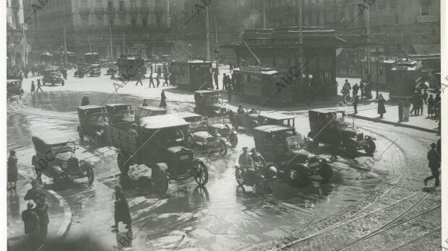
3) Andrićev Madrid

Slide 6
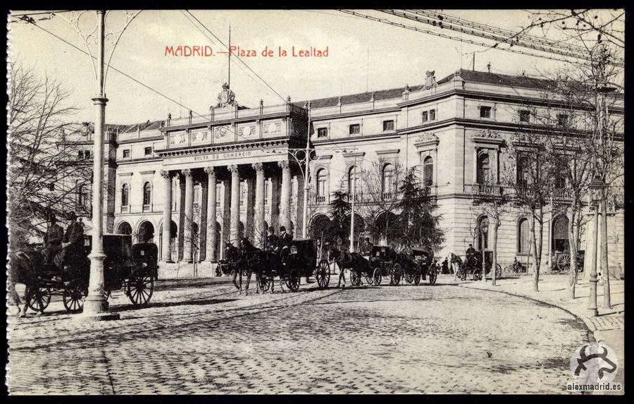

Slide 7
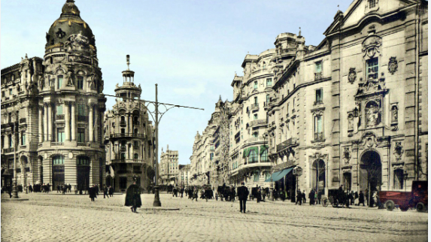

Slide 8
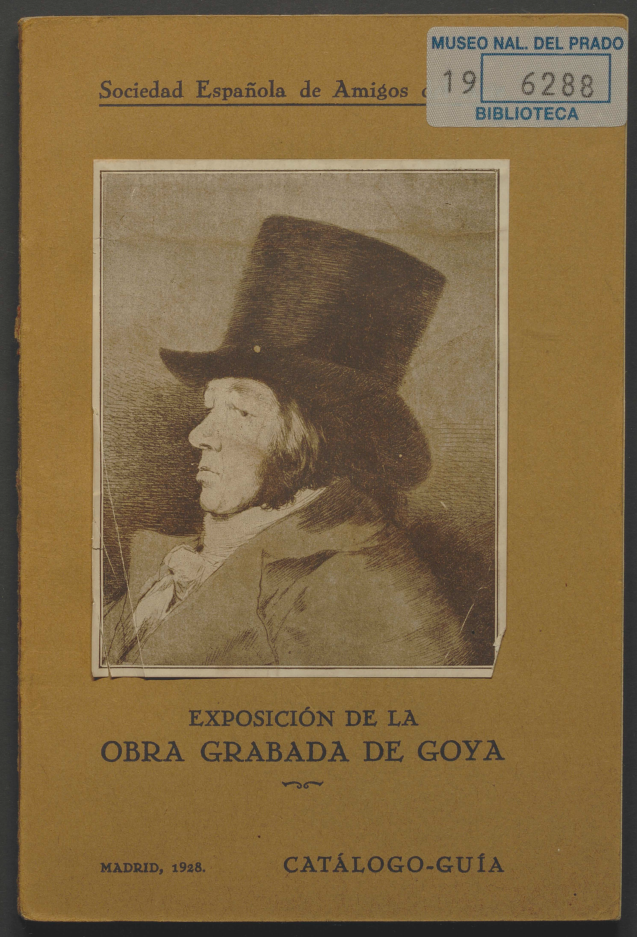

4) Museo del Prado, Francisco de Goya (1746-1828)

Slide 9
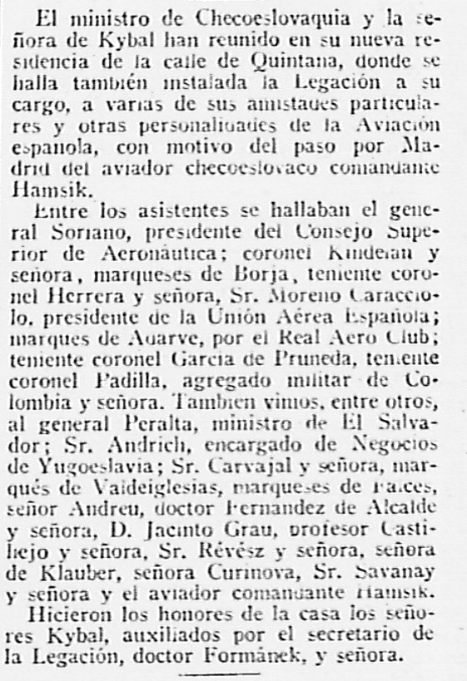
5) Andrićeva madridska svakodnevnica
26.V.1928 ABC str. 20

Slide 10
29.X.1928 La Época str. 1

Slide 11
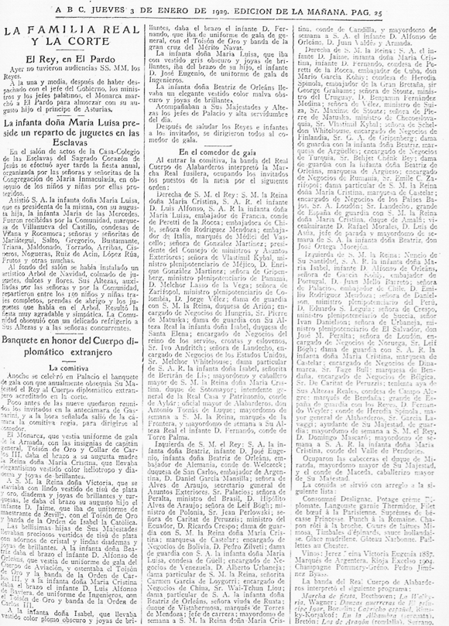
3.I.1929 ABC str. 25

Slide 12
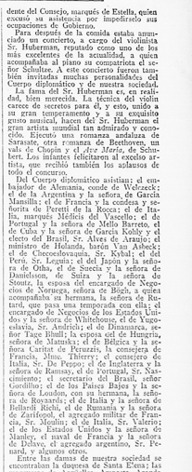
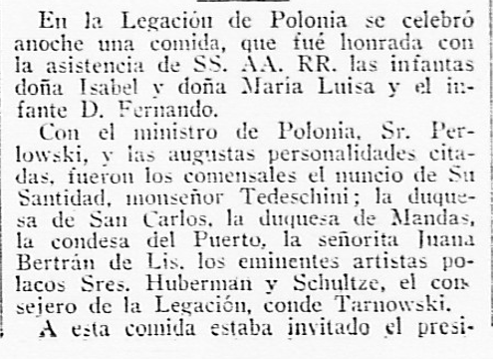
3.II.1929 ABC str. 41

Slide 13
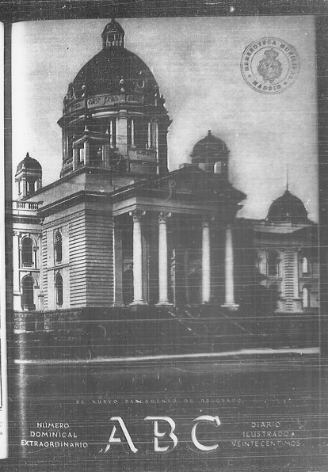
(Interes za nove države) ABC 3.II.1929

Slide 14
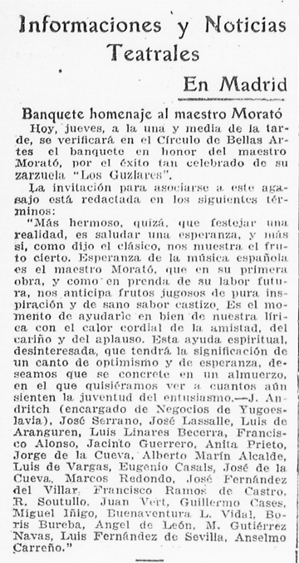
Ivo Andrić i Benito Morató
(29.XI.1928., ABC str. 34)

Slide 15
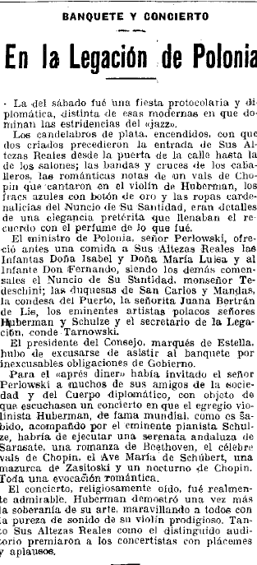
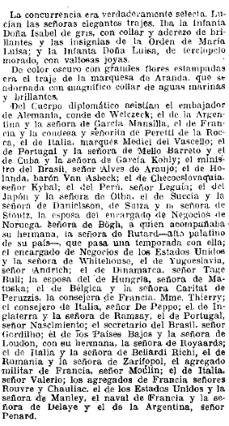
4.II.1929
La Época str. 1

Slide 16
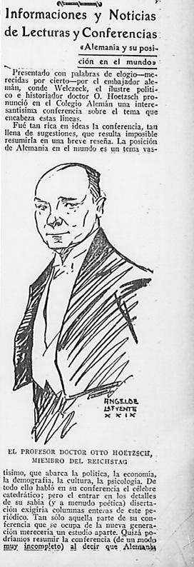
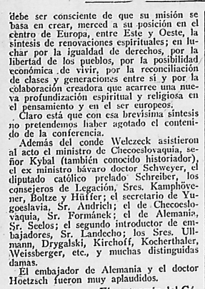
30.V.1929 (ABC str. 25-26)

Slide 17
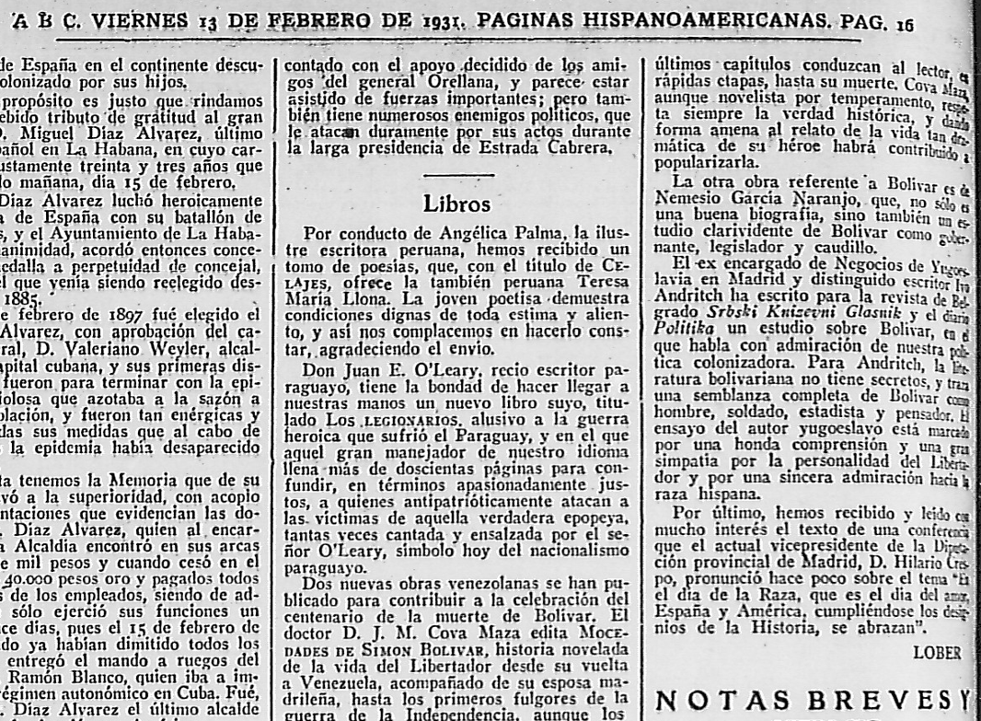
6) I poslije Andrića, Andrić

